Slide 1
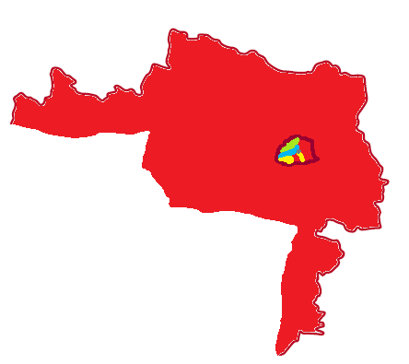
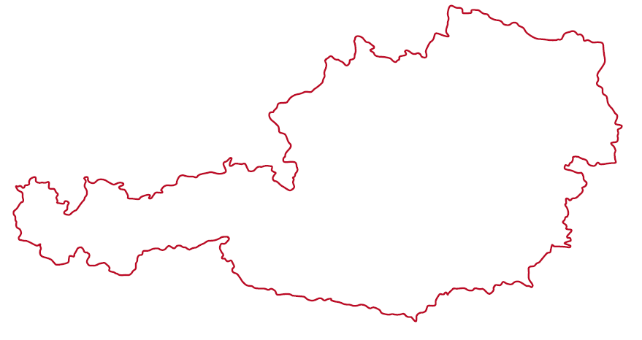
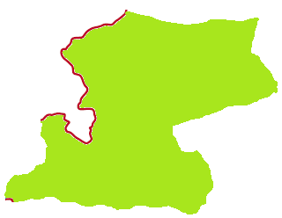
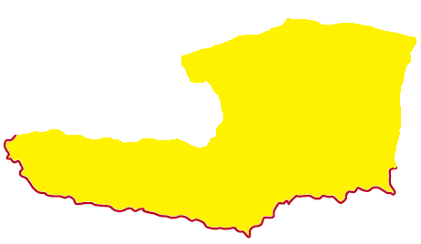
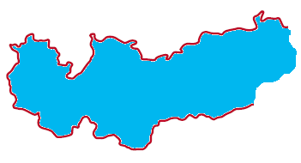
Österreich nach dem Krieg
Sowjetische Zone
Amerikanische
Zone
Französische Zone
Britische Zone
Alliierter Rat =
Kontrolle, Koordination des politischen Wiederaufbaus

